Slide 1
데이터베이스 p.103 ERD mapping 과제
201833449 경찰행정학과 한상결

Slide 2
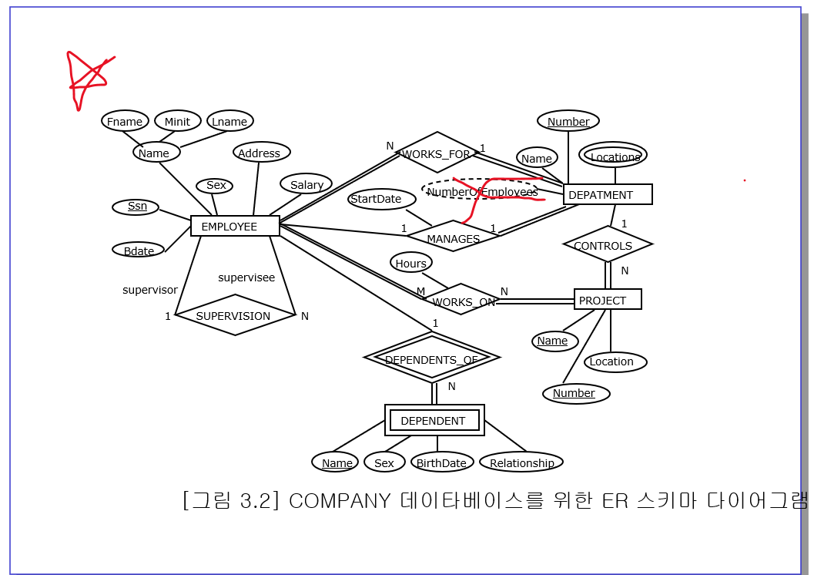

Slide 3
Step 1. 정규 엔티티 타입과 단일 애트리뷰트
EMPLOYEE(ssn, Bdate, sex, address, salary, Fname, minit, Lname)
Department(Number, Name)
Project(Name, Number, Location)
Step2. 약한 엔티티 타입과 단일값 애트리뷰트
Dependent(ssn, name, sex, birthdate, relationship)

Slide 4
step 3. 2진 1:1 관계 타입
전체참여하는 쪽에 외래 키 할당
Department(Number, name, manager, startdate)

Slide 5
step 4. 정규 2진 1:N 관계 타입
SUPERVISION -> Employee에 supervisorno추가
WORKS_FOR -> Employee 쪽에 DNO추가
EMPLOYEE(ssn, Bdate, sex, address, salary, Fname, minit, Lname, supervisorno, Dno)
CONTROLLS -> project에 DNO추가
Project(Name, Number, Location, Dno)

Slide 6
Step 5. 2진 M:N관계 타입
Works_on(ssn, prjname, prjnumber, hours)
Step 6. 3진이상 관계 타입
NONE
Step 7. 다치 애트리뷰트
DEP_LOC(DNO, {Location})
다치임을 표시

Slide 7
결과 – 총 6개의 릴레이션으로 사상
EMPLOYEE(ssn, Bdate, sex, address, salary, Fname, minit, Lname, supervisorno, Dno)
Department(Number, name, manager, startdate)
Project(Name, Number, Location, Dno)
Dependent(ssn, name, sex, birthdate, relationship)
Works_on(ssn, prjname, prjnumber, hours)
DEP_LOC(DNO, {Location})

